Slide 1
Detekcia pohybu v špecifických indoor prostrediach s využitím senzorov smartfónu
Autor: Slavomír Slovenkai
Vedúci práce: Mgr. Miroslav Opiela
Notes:
[reprodukcia snímku]

Slide 2
Ciele práce
Preskúmať a porovnať existujúce metódy detekcie pohybu využívajúce senzory smartfónu.
Implementovať a prakticky overiť použiteľnosť aspoň jednej zo známych metód, predovšetkým na detekciu pohybu výťahu.
Preskúmať možnosti vylepšenia týchto metód alebo navrhnúť vlastný spôsob detekcie pohybu v niektorom špecifickom prostredí.
Notes:
[reprodukcia snímku]
// Nie som si istý kam ich vložiť

Slide 3
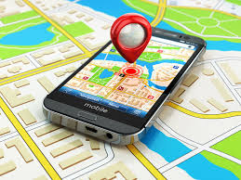
Indoor Navigácia
Lokalizácia a navigácia v budove
GPS je nepoužiteľné pre indoor navigáciu
Aktuálne poschodie ako nový tretí rozmer

Slide 4
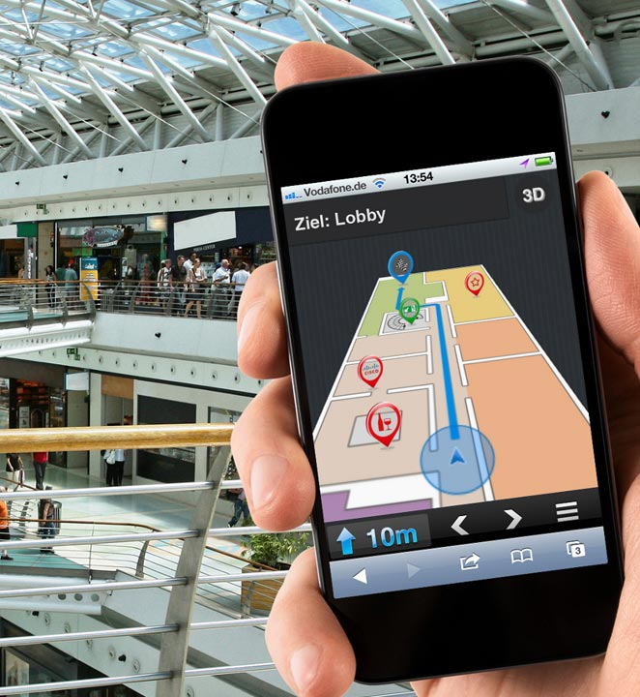
Horizontálna Lokalizácia
Potrebná dodatočná infraštruktúra
WiFi signál
Bluetooth signál
Nie je potrebná infraštruktúra
Počítanie krokov

Slide 5
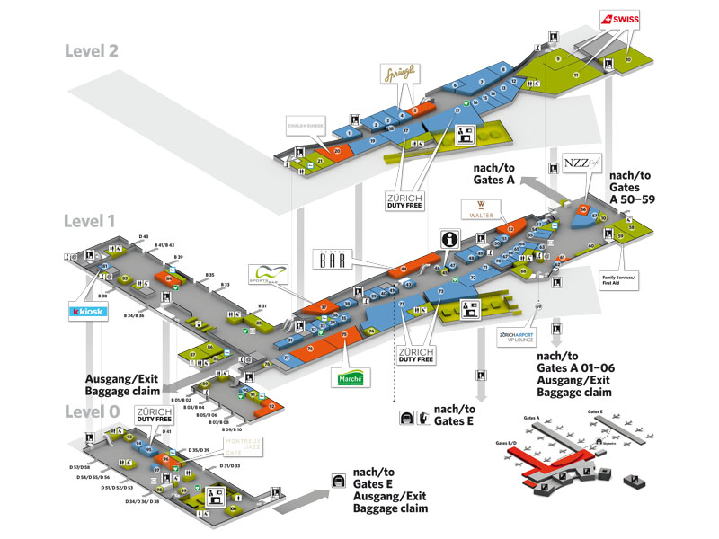
Vertikálna Lokalizácia
Potrebná dodatočná infraštruktúra
WiFi signál
Bluetooth signál
Senzory smartfónu

Slide 6
IPIN 2016
Výsledky súťaže : Lokalizácia smartfón zariadenia v budove
Tým | Pôvod | 3° kvartil chyby
NavIndoor | Würzburg(DE) | 5.4 m
Samsung | Warszawa(PL) | 8.2 m
WiMag | Beijing(CN) | 18.7 m
WMLoc | Melbourne(AU) | > 25 m
XMUH | Xiamen(CN) | > 25 m
Xposition | Bern(CH) | > 25 m
Chyba spôsobená hlavne zlým určením poschodia
Notes:
V rámci konferencie, ktorá sa zaoberala indoor navigáciou sa konala súťaž v lokalizácii smartfónu v budove. Súťažilo 6 týmov, ktoré chodili so smarfónom po budove v rámci ktorej bolo asi 50 kontrolných stanovísk a rôzne situácie. Ako je možné vidieť samotná lokalizácia nie je veľmi presná a niektoré týmy dosiahli chybu 25 metrov, ktorá bola spôsobená najmä zlým určením poschodia

Slide 7
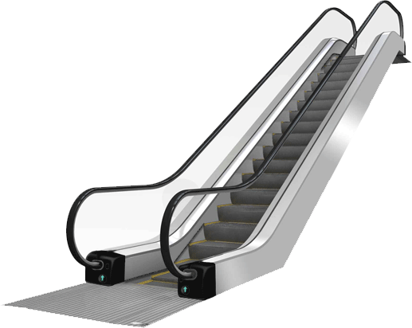
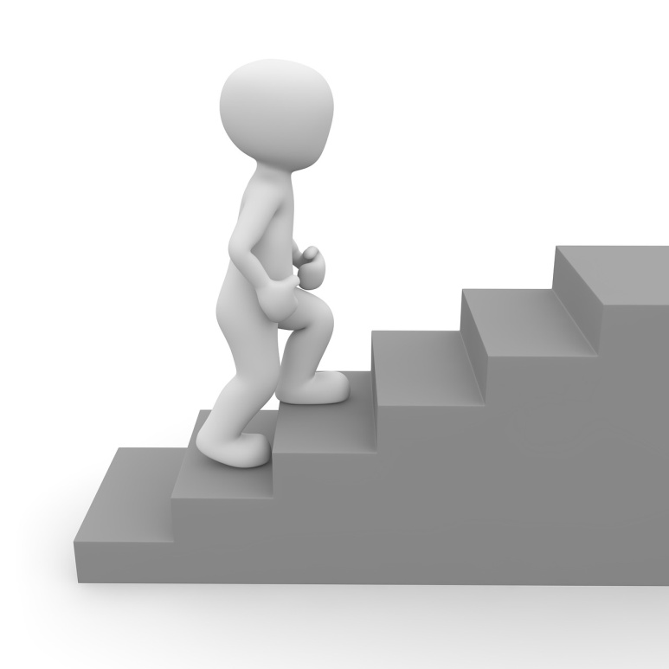
Kedy nastáva zmena poschodia ?
Výťah
Eskalátor
Schody
Notes:
To môže v indoor prostredí nastať na špecifických miestach ako sú schody, eskalátory alebo výťah. Rozhodli sme sa zaoberať výťahom.

Slide 8
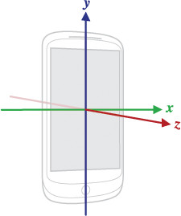
Akcelerometer (Senzor)
Meria : zrýchlenie pôsobiace na zariadenie
Výstup : zrýchlenie v troch osiach ( x, y, z )
Veľkosť zrýchlenia: sqrt(x²+y²+z²)
Notes:
Zrýchlenie môže byť merané pomocou senzoru smartfónu akcelerometra.
Je to senzor, ktorý meria zrýchlenie pôsobiace na zariadenie. Výstupom je vektor nameraného zrýchlenia, pričom každá zložka zodpovedá jednej osi. Na základe článku pracujeme s výslednou veľkosťou vektora zrýchlenia.

Slide 9
Zrýchlenie
Kroky
Výťah
Notes:
Na obrázku je možné vidieť dáta zrýchlenia, ktoré obsahujú kroky užívateľa a zrýchlenie spôsobené výťahom, ktoré chceme detegovať.

Slide 10
Kritické body
Koniec zrýchľovania
Začiatok spomaľovania
Začiatok zrýchľovania
Koniec spomaľovania
Notes:
Na dosiahnutie tohto cieľa bola v spomínanom článku použitá metóda kritických bodov. Pod kritickým bodom sa rozumie čas, v ktorom sa zmenil stav pohybu výťahu. Teda. Výťah začal zrýchľovanie (klik), ukončuje zrýchľovanie , začal spomaľovanie , ukončuje spomaľovanie .

Slide 11
Kritické body
Inicializačné zrýchľovanie
Konštantný pohyb
Koncové spomaľovanie
Notes:
Pomocou týchto kritických bodov môžeme detegovať inicializačné zrýchlenie , koncové spomaľovanie a medzi nimi konštantný pohyb výťahu.

Slide 12
Rozptyl (Variance)
Variance : Priemer súčtu štvorcov z rozdielov jednotlivých hodnôt od ich priemeru
Notes:
Kritické body je možné detegovať pomocou rozptylu. Rozptyl charakterizuje ako sa menia hodnoty v určitom časovom okne. V miestach, kde sa hodnoty zrýchlenia nemenia alebo sa menia v malom rozsahu, je rozptyl takmer nulový. Ale v miestach, kde sa zrýchlenie mení, je možné vidieť výrazný rozptyl.

Slide 13
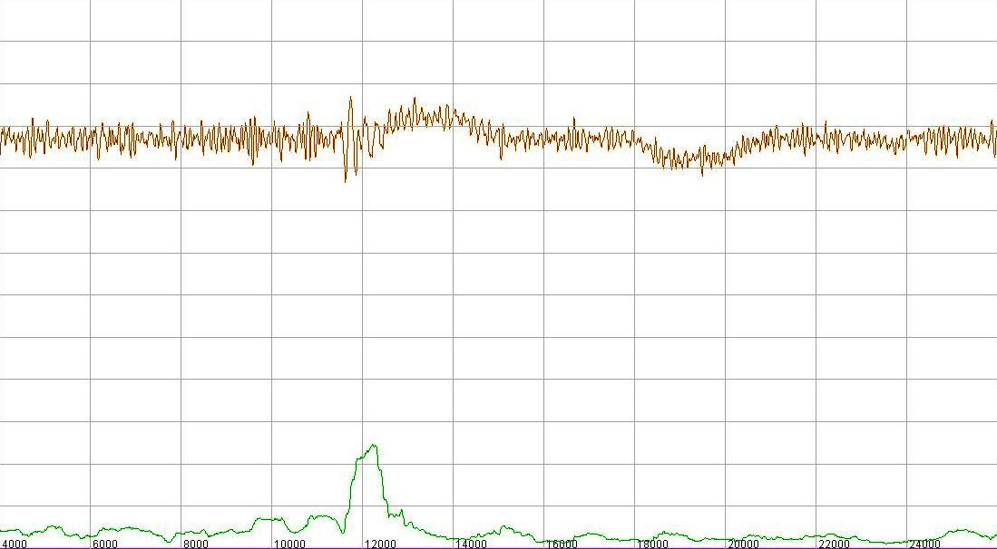
Dáta zo senzoru a rozptyl
Notes:
V hornej časti obrázka je možné vidieť dáta zrýchlenia z akcelerometra, ktoré obsahujú šum. V spodnej časti sa nachádza zodpovedajúci rozptyl hodnôt zrýchlenia. Nie je ale možné na základe neho uřčiť kritické body.

Slide 14
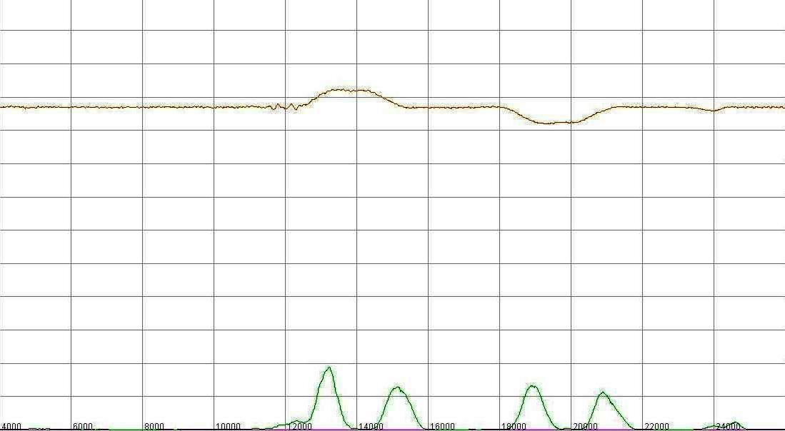
Vyhladené dáta a rozptyl
Notes:
Na tomto obrázku už môžeme vidieť vyhladené predchádzajúce dáta a zodpovedajúci rozptyl, na základe ktorého je možné určiť kritické body.

Slide 15
Vyhladzovanie dát
Kĺzavý priemer :
Priemerovanie každých n hodnôt
LowPass filter :
y_{i} = alpha * x_{i} + (1-alpha)*y_{i-1}
predchádzajúci výstup filtra
nová i-ta hodnota
pôvodná i-ta hodnota
Notes:
Šum z dát je možné odstrániť viacerými spôsobmi. Jedným z nich je kĺzavý priemer, ktorý priemeruje každých n hodnôt. Ďalšou metódou je LowPass filter, ktorý novú hodnotu vypočíta rozložením váhy alpha medzi aktuálne nameranú hodnotu a predchádzajúci výstup funkcie. Treťou možnosťou, ktorú sme vyskúšali je Kalmanov filter.

Slide 16
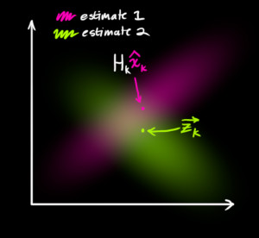
Kalmanov filter
Notes:
Predpokladaná hodnota zrýchlenia x je obklopená možným rozptylom a nameraná hodnota z, je obklopená rozptylom šumu senzora. Kalmanov filter na základe týchto informácii určí najpravdepodobnejšiu reálnu hodnotu, ktorá mala byť nemaraná.

Slide 17
Rozptyl po použití Kalmanovho filtra na dáta zrýchlenia
Rozptyl po použití LowPass filtra na dáta zrýchlenia
Rozptyl po použití Kĺzavého priemeru na dáta zrýchlenia
Notes:
Ako je možné vidieť na slajde, po aplikovaní metód filtrovania na dáta zrýchlenia je možné odlíšiť rozptyl spôsobený zrýchľovaním výťahu od pokojového stavu alebo rovnomerného pohybu.

Slide 18
Detekcia kritických bodov
Prahová hodnota
Notes:
Kritické body detegujeme vtedy, ak rozptyl prekročí prahovú hodnotu.

Slide 19
Rôzne výťahy
Notes:
Z pozorovaní sme zistili, že priebehy zrýchľovania respektíve spomaľovania sa líšia. Na hornom obrázku je možné vidieť, že výťah má dvojfázové spomaľovanie, čo môže predstavovať problém z hľadiska počtu kritických bodov. Okrem toho, staršie výťahy majú 10 až 20 krát väčší rozptyl hodnôt v oblasti zrýchľovania ako novšie modely.

Slide 20
Detekcia prahovou hodnotou
30 vzoriek | Výťah (16 testov) | Výťah a kroky (23 testov) | Celkom (39 testov)
Kĺzavý priemer | 81.25 % | 21.73% | 46.15%
LowPass filter | 62.5 % | 0.0% | 25.64%
Kalmanov filter | 43.75% | 0.0% | 17.94%

Slide 21
Testovanie kritických bodov
30 vzoriek | Detekcia prahovou hodnotou
Kĺzavý priemer | 46.15%
LowPass filter | 25.64 %
Kalmanov filter | 17.94%
Notes:
Metódu detekcie kritických bodov sme otestovali na 30 vzorkách, ktoré okrem dát zrýchlenia rôznych typov výťahov, obsahovali aj zrýchlenie spôsobené krokmi. Najvhodnejším filtrom je kĺzavý priemer avšak aj ten zlyhal na dátach, ktoré obsahovali kroky.

Slide 22
Analýza zrýchlenia
Detekcia prahovou hodnotou
Detekcia prahovou hodnotou a počtom
Detekcia prahovou hodnotou a časom
Notes:
Pre analýzu zrýchlenia sme vyskúšali tieto tri spôsoby. Keďže druhá a tretia sa zakladajú na podobnom princípe, ukážeme si len jednu z nich.

Slide 23
Detekcia prahovou hodnotou
Horná prahová hodnota
Kritické body
Dolná prahová hodnota
Kritické body
Funguje aj na inom type dát?
Notes:
Pre túto metódu je stanovená prahová hodnota (horná a dolná) (klik) a každá hodnota, ktorá je od nej väčšia (respektíve menšia pre dolnú prahovú hodnotu), znamená nájdenie kritického bodu, teda začiatku poprípade konca zmeny pohybového stavu pre výťah. (klik)

Slide 24
Detekcia prahovou hodnotou
Nesprávne detekcie
Správne detekcie
Kroky
Výťah
Nevieme správne nastaviť prahovú hodnotu
Notes:
Detekcia prahovou hodnotou sa nedá spoľahlivo použiť ak do meraní zakomponujeme kroky užívateľa smartfónu (klik), pretože ju neviem určiť tak aby neboli detegované.

Slide 25
Detekcia prahovou hodnotou a časom
Ignoruje sa
Zmena pohybového stavu
Kroky
Ignoruje sa
Výťah
Čas poslednej hodnoty v okne
Čas prvej hodnoty v okne
<
Časová konštanta
Ignoruje sa
Notes:
Preto bola použitá metóda Detekcie prahovou hodnotou a časom. Pre každú skupinu hodnôt nad prahom je počítaný rozdiel časov poslednej a prvej hodnoty danej skupiny. (klik) Ak je tento rozdiel menší ako čas trvania zrýchľovania / spomaľovania výťahu, hodnoty danej skupiny sa nezahŕňajú do detekcie.(klik)

Slide 26
Testovanie detekcie pohybu
30 vzoriek | LowPass filter | Kĺzavý priemer | Kalmanov filter
Detekcia prahovou hodnotou | 9.68 % | 25.81% | 6.45%
Detekcia prahovou hodnotou a časom | 100 % | 100 % | 100 %
Notes:
[reprodukcia snímku]

Slide 27
Smer pohybu
Inicializačná fáza
Horná prahová hodnota
Nahor
Inicializačná fáza
Dolná prahová hodnota
Nadol
Notes:
Z analýzy zrýchlenia je možné na základe toho, ktorý prah bol aplikovaný pre inicializačnú fázu zrýchľovania určiť smer pohybu. Keďže v danom príklade bola inicializačná fáza nájdená pomocou hornej prahovej hodnoty (klik). Smer pohybu je nahor.(klik)

Slide 28
Počet prejdených poschodí
Znalosť času prejdenia výťahu na iné poschodie
Čas trvania pohybu výťahu
Notes:
Prvá metóda je založená na znalosti času, za ktorý prejde výťah na iné poschodie a vypočítania času trvania pohybu výťahu.

Slide 29
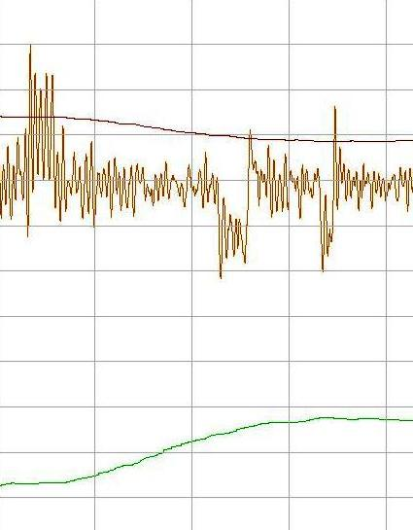
Počet prejdených poschodí
Zmena atmosférického tlaku
Atmosférický tlak
Veľkosť zrýchlenia
Zmena výšky
Notes:
Druhou možnosťou je meranie atmosférického tlaku a na základe neho vypočítať zmenu výšky. Tu je potrebná znalosť výšky medzi poschodiami. Nevýhodou tohto prístupu je, že atmosférický tlak závisí od viacerých veličín, najmä od aktuálnej teploty a atmosférickom tlaku na úrovni mora. Ďalším nedostatkom je, že senzor smartfónu barometer, ktorý meria amtosférický tlak, nie je rozšírený.

Slide 30
Otázky?

Slide 31
Ďakujem za pozornosť

Slide 32
Zdroje
MARTINEZ, A. - HIROI, K. - KAWAGUCHI, N., 2015. Design and implementation of algorithm for estimation of elevator travel distance using smartphone accelerometer. In \textit{Adjunct Proceedings of the 2015 ACM International Joint Conference on Pervasive and Ubiquitous Computing and Proceedings of the 2015 ACM International Symposium on Wearable Computers}. New York : ACM, s. 1489-1497. ISBN 978-1-4503-3575-1.
https://developer.android.com/reference/android/hardware/Sensor.html#TYPE_ACCELEROMETER
IPIN 2016 Indoor Localization Competition , Competition Awards Ceremony https://www.youtube.com/watch?v=6vHgDURRWNg&feature=youtu.be

